Slide 1
第七章 语法分析
第一节 语法分析概述
第二节 回溯分析法
第三节 递归下降分析法
第四节 预测分析法

Slide 2
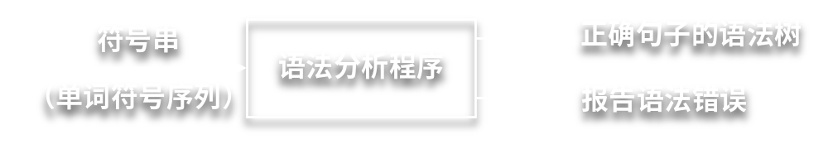
语法分析概述
语法分析的任务
对源程序经过词法分析后转换成的符号串（即单词符号的序列）进行分析，根据语法规则，判断它是否是一个正确的句子。如果是，可以构造出一个体现句子结构的语法树；如果不是，可以输出相应的错误提示。

Slide 3
语法分析的分类
1. 自上而下的语法分析
对给定的上下文无关文法G(V_{T},V_{N},S,P)及符号串ω（ω∈V_{T}*），按照以下方法判断ω是否是文法G的一个合法句子：
从根结点S开始，根据最左推导，看能否向下构造一棵语法树，使得该语法树的边缘正好是ω。

Slide 4
自上而下的语法分析
文法G(S)：
S → xAy
A → ab
A → a
输入串 xay 的分析过程：
S
x A y
a

Slide 5
自上而下的语法分析
文法G(S)：
S→Sa
S→b
输入串 baa 的分析过程：
S
S a
S a
b

Slide 6
语法分析的分类
2. 自下而上的语法分析
对给定的上下文无关文法G(V_{T},V_{N},S,P)及符号串ω（ω∈V_{T}*），按照以下方法判断ω是否是文法G的一个合法句子：
从语法树边缘ω开始，根据最左规约，看能否向上构造一棵语法树，使得该语法树的根结点正好是S。

Slide 7
自下而上的语法分析
例：文法G(S)
S → SAS
S → b
A → ccA
A → a
输入串“b c c a b”的分析过程 ：
（语法树“形成”的角度）
S
S
A
S
b
c
c
A
b
a

Slide 8
自下而上的语法分析
例：文法G (S)
S → SAS
S → b
A → ccA
A → a
输入串“b c c a b”的分析过程 ：
（语法树“剪枝”的角度）
S
S
A
S
b
c
c
A
b
a

Slide 9
语法分析方法
1. 自上而下的语法分析方法
1.1 回溯分析法
1.2 递归下降分析法
1.3 预测分析法
2. 自下而上的语法分析方法
2.1 算符优先分析法
2.2 LR分析法

